Slide 1
Til kursholder: Del 4. Det som skjer utenfor skoletiden ​ Målsetting:​
Gi foreldrene forståelse for sin rolle og praktiske tips for hvordan de kan hjelpe med lekser.
Gi trygghet og motivasjon til å delta på foreldremøter /utviklingssamtaler.
Innsikt i bursdagstradisjoner.
Forståelse for hvordan de kan engasjere seg aktivt på barnas skole, foreldrekontakter/FAU.
Trygghet for å sende barna på skoleturer.
Litt om fritidsaktiviteter.
Praktiske tips for å låne turutstyr (tilpasset Bærum kommune. Se også egen powerpoint med bilder og ord for turutstyr.

Slide 2
Vi skal snakke om:
Klassekontakt
Foreldremøter
Hjemmelekser
Utviklingssamtaler
Vennegrupper
Bursdager
Klasseturer og utstyr

Slide 3
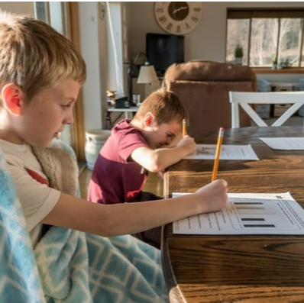
Lekser
Foto: Unsplash.com
Notes:
Tema for bolken er hvordan foreldre kan legge til rette for og hjelpe barna med lekser, uavhengig av egen skolebakgrunn og uavhengig av hvor godt de selv kan norsk

Slide 4
Snakk sammen
Er det vanlig å få lekser i hjemlandet ditt?
Hva tror du barnet tenker når mor eller far er interessert i leksene deres?
Foto: Stock
Notes:
Diskutere spørsmålene i grupper først. Viktig budskap: Selv om du ikke kan språket så godt, eller kan alle fagene, er det viktig å vise interesse!
Viktig for barnets utvikling. Fin mulighet til å følge med på hva barnet lærer på skolen. Barnet blir mer motivert.
Barnet tenker at skolen er viktig, at foreldrene bryr seg om hva de gjør.

Slide 5
Hva er forskjellig på bildene?
Foto: Pexels
Foto: Pexels
Notes:
Snakk litt om deltakerne kan se noen forskjell på disse to leksesituasjoene.

Slide 6
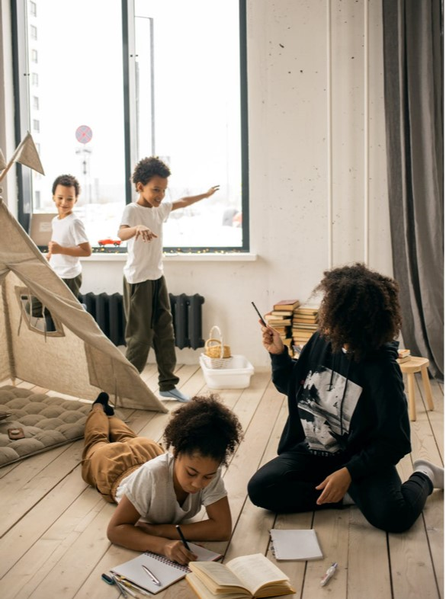
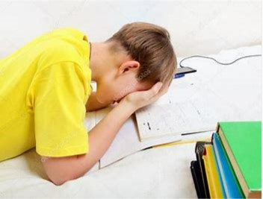
Hva er en dårlig leksesituasjon?
Foto: pexels
Foto: Depostiphotos
Notes:
Be deltakerne beskrive bildene – hvordan er det å gjøre lekser i disse situasjonene?

Slide 7
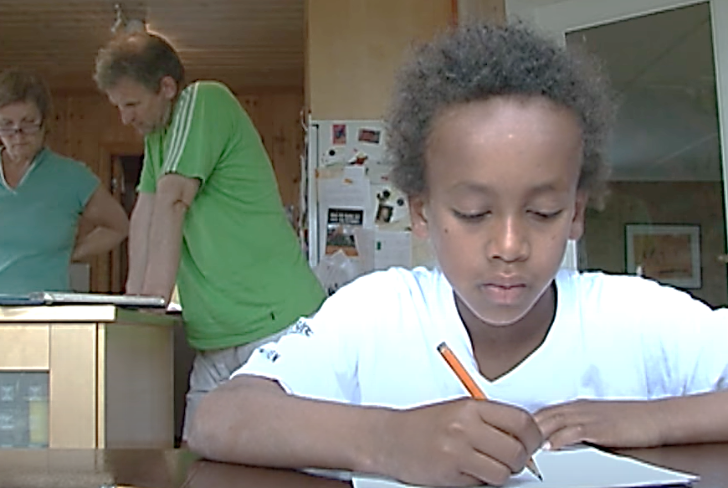
Hva er en god leksesituasjon?
Foto: Fug.no
Foto: Fug.no
Notes:
Be deltakerne beskrive disse situasjonene. HUSK: foreldrene må ikke alltid sitte ved siden av og hjelpe. Det kan holde å være i nærheten og hjelpe når barnet trenger det, vise interesse.

Slide 8
Andre ting?
Spør barnet om skolen hver dag.
Be om å få se noe av det barnet har gjort på skolen.
Vær interessert!
Foto: Pixabay
Notes:
Eksempler på spørsmål (her kan deltakerne selv komme med forslag): Hva gjorde du på skolen i dag? Hvem lekte du med i friminuttene? Var det noe som var spesielt morsomt/lærerikt?
-Gi mye skryt og ros. – hvorfor er det viktig? Nå har du jobbet bra. (bra nok) Ikke krev for mye
Vær interessert.
Vær positiv til skolen, lekser, klassekamerater, lærere og andre ansatte – det påvirker hvordan barne har det på skolen….

Slide 9
Jeg kan ikke så mye matematikk. Hvordan kan jeg hjelpe datteren min?
Ill:Pixabay
Notes:
Dette er hentet fra: https://www.fug.no/lekser-og-leksehjelp.462865.no.html
Svar:
Elevene skal ha lært det de trenger på skolen for å klare leksene. Hvis ditt barn opplever at de er vanskeligere, bør du ta det opp med læreren i utviklingssamtalen eller direkte med matematikklæreren.
Prøv å gjøre matematikken lystbetont, vær tålmodig, spør lærer – er leksene for vanskelig, ta kontakt med lærer. Ellers kan det hjelpe at du viser interesse og lager en hyggelig leksesituasjon.
FUG har laget heftet "Foreldre teller" som kan gi deg noen ideer.
Dere kan også ha det som tema på et foreldremøte – «Hvordan hjelpe barna i matematikk".
Det er viktig at lærerne samarbeider, slik at mengden hjemmearbeid blir godt fordelt og ikke går ut over elevenes trivsel og mestring.
Snakk med kontaktlæreren og gjerne foreldre-/klassekontakt og be dem snakke med lærergruppen om dette.
Fortell gjerne om det er noen fag som er mer utfordrende enn andre.
Alle barn har rett på tilpasset opplæring. Dette gjelder også elever som trenger utfordringer.
Snakk med kontaktlæreren om leksene, og hør hvordan dere kan hjelpe ditt barn sammen.
Disse spørsmålene kan også presenteres for deltakerne på kort, med spørsmål på den ene siden og evt. svar på den andre siden.

Slide 10
Jeg er ikke så flink til å lese. Jeg ser helst nyheter på TV eller hører radio..
Hvordan kan jeg da hjelpe barna mine?
Jeg er ikke så flink til å lese norsk. Kan jeg lese høyt på mitt eget språk?
Foto: Stock

Slide 11
Snakk sammen
Jeg er ikke så flink til å lese. Jeg ser helst nyheter på TV eller hører radio..
Hvordan kan jeg da hjelpe barna mine?
Jeg er ikke så flink til å lese norsk. Kan jeg lese høyt på mitt eget språk?
Foto: Stock
Notes:
Dette er hentet fra:
https://www.fug.no/lekser-og-leksehjelp.462865.no.html
Svar:
1 Om du ikke er så flink til å lese, kan du kanskje fortelle i stedet. Fortellerstunder gir også opplevelser og kunnskap. Snakk om bilder, eller om filmer.
Barna lærer å lytte, de lærer språk og får kjennskap til eventyr og fortellinger fra ulike kulturer og fra barndommen til foreldrene.
Mange bøker for barn og unge er filmet. Dere kan se film sammen, dere kan lytte på lydbøker eller lese tegneserier.
Både filmer og lydbøker kan man låne gratis på biblioteket. Være interessert i bøker. Spør om deltakerne besøker biblioteket.
2 Ja! Lesestunder er hyggestunder uansett hvilket språk det leses på. Du trenger ikke lese norsk. Du kan godt lese høyt på ditt språk. Det gjør det ikke vanskeligere for barnet ditt å lære å snakke og lese på norsk, tvert imot: Når du leser på det språket du kan best, formidler du leseglede, språk, kultur og tradisjoner. Slik gir du barnet ditt erfaringer og gode opplevelser som er viktige både for utvikling og læring.
Be kontaktlærer om råd. Retten til tilpasset opplæring gjelder også leksene. Kanskje barnet kan få gjøre lekser på skolen? Spør om barnet ditt kan få være med på leksehjelp på skolen, eller om skolen kan gi barnet lekser som det mestrer.
Ved noen skoler har foreldrene laget leksegrupper for barna, slik at barna kan få hjelp av hverandre til å gjøre lekser. Det går også an å høre med noen andre foreldre om de kan hjelpe til med lekser.
Lenke til en side som gir tips til foreldre:
https://nhi.no/familie/barn/tips-til-deg-som-hjelper-barn-med-lekser/

Slide 12
Hva gjør du hvis barnet ikke vil gjøre lekser?
Ill: Cappelendamm
Notes:
Forslag på neste lysbilde.

Slide 13
Hva gjør du hvis barnet ikke vil gjøre lekser?
Snakk med læreren. Finn en løsning sammen
Læreren kan gi mindre lekser eller andre typer lekser
Prøv å forstå hvorfor barnet ikke vil gjøre lekser
Snakk med andre foreldre – avtal samme leksetid for barna
Ill: Cappelendamm
Notes:
Er det andre ting deltakerne mener man kan gjøre i tillegg?

Slide 14
Ill: Cappelendamm
Notes:
Det viktigste er at lekser ikke blir en kamp - og at situasjonen er positiv

Slide 15
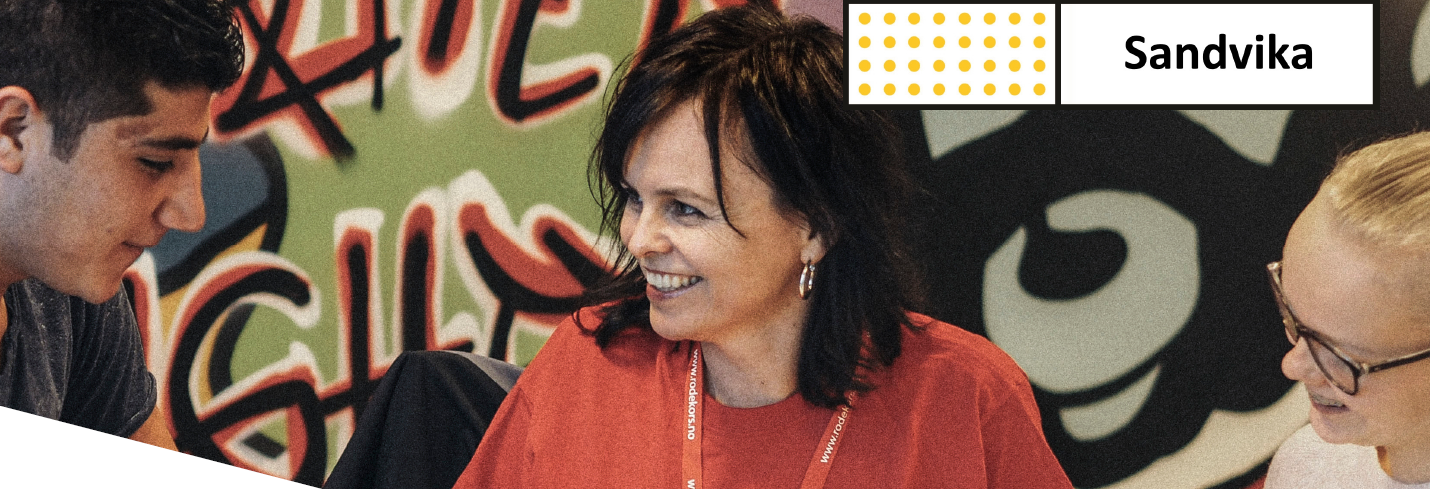
Leksehjelp
Notes:
Er det leksehjelp på skolen til barna dine? I SFO? Spør!
Det varierer fra skole til skole og kommune til kommune om man tilbyr leksehjelp på skolene.
Dette kan foreldrene sjekke på skolen der barna går

Slide 16
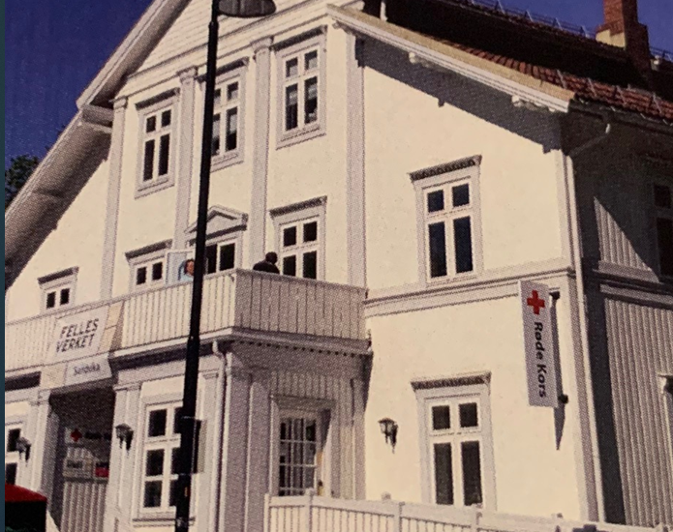
Tirsdag og torsdag
Kl 15.00 – 20.00
Kafeen åpner kl. 15.00 og serverer gratis mat
Ungdomsskolen og VGS
Notes:
Dette er et tilbud i Bærum

Slide 17
Tirsdag - leksehjelp
Torsdag - leksehjelp
Fredag - ungdomsklubb
Gratis for ungdom 15-25 år.
Kl 15.00- 20.00
Notes:
De har også en aktivitet som heter KOMPIS (betyr kamerat, venn) Den er nystartet, de møtes på Fellesverket og har ulike aktiviteter.

Slide 18
Forklar disse ordene:
Rutiner
Ros
Tålmodighet
Ro

Slide 19
إجتماع الأولياء والوالدين
FOTO: forebygging.no
Notes:
Til kursholder: Forstå hvorfor vi har foreldremøter og utviklingssamtaler. Vite hva møtene inneholder og hvorfor det er viktig å møte opp.
Start med å snakke sammen:
Har dere foreldremøter på skolene i hjemlandet? Hvordan er disse møtene?
Har du vært på et foreldremøte i Norge?
Hva snakket dere om?
Forsto du det som ble sagt? Fikk du tilbud om tolk?
Hvordan hadde du det på foreldremøte?

Slide 20
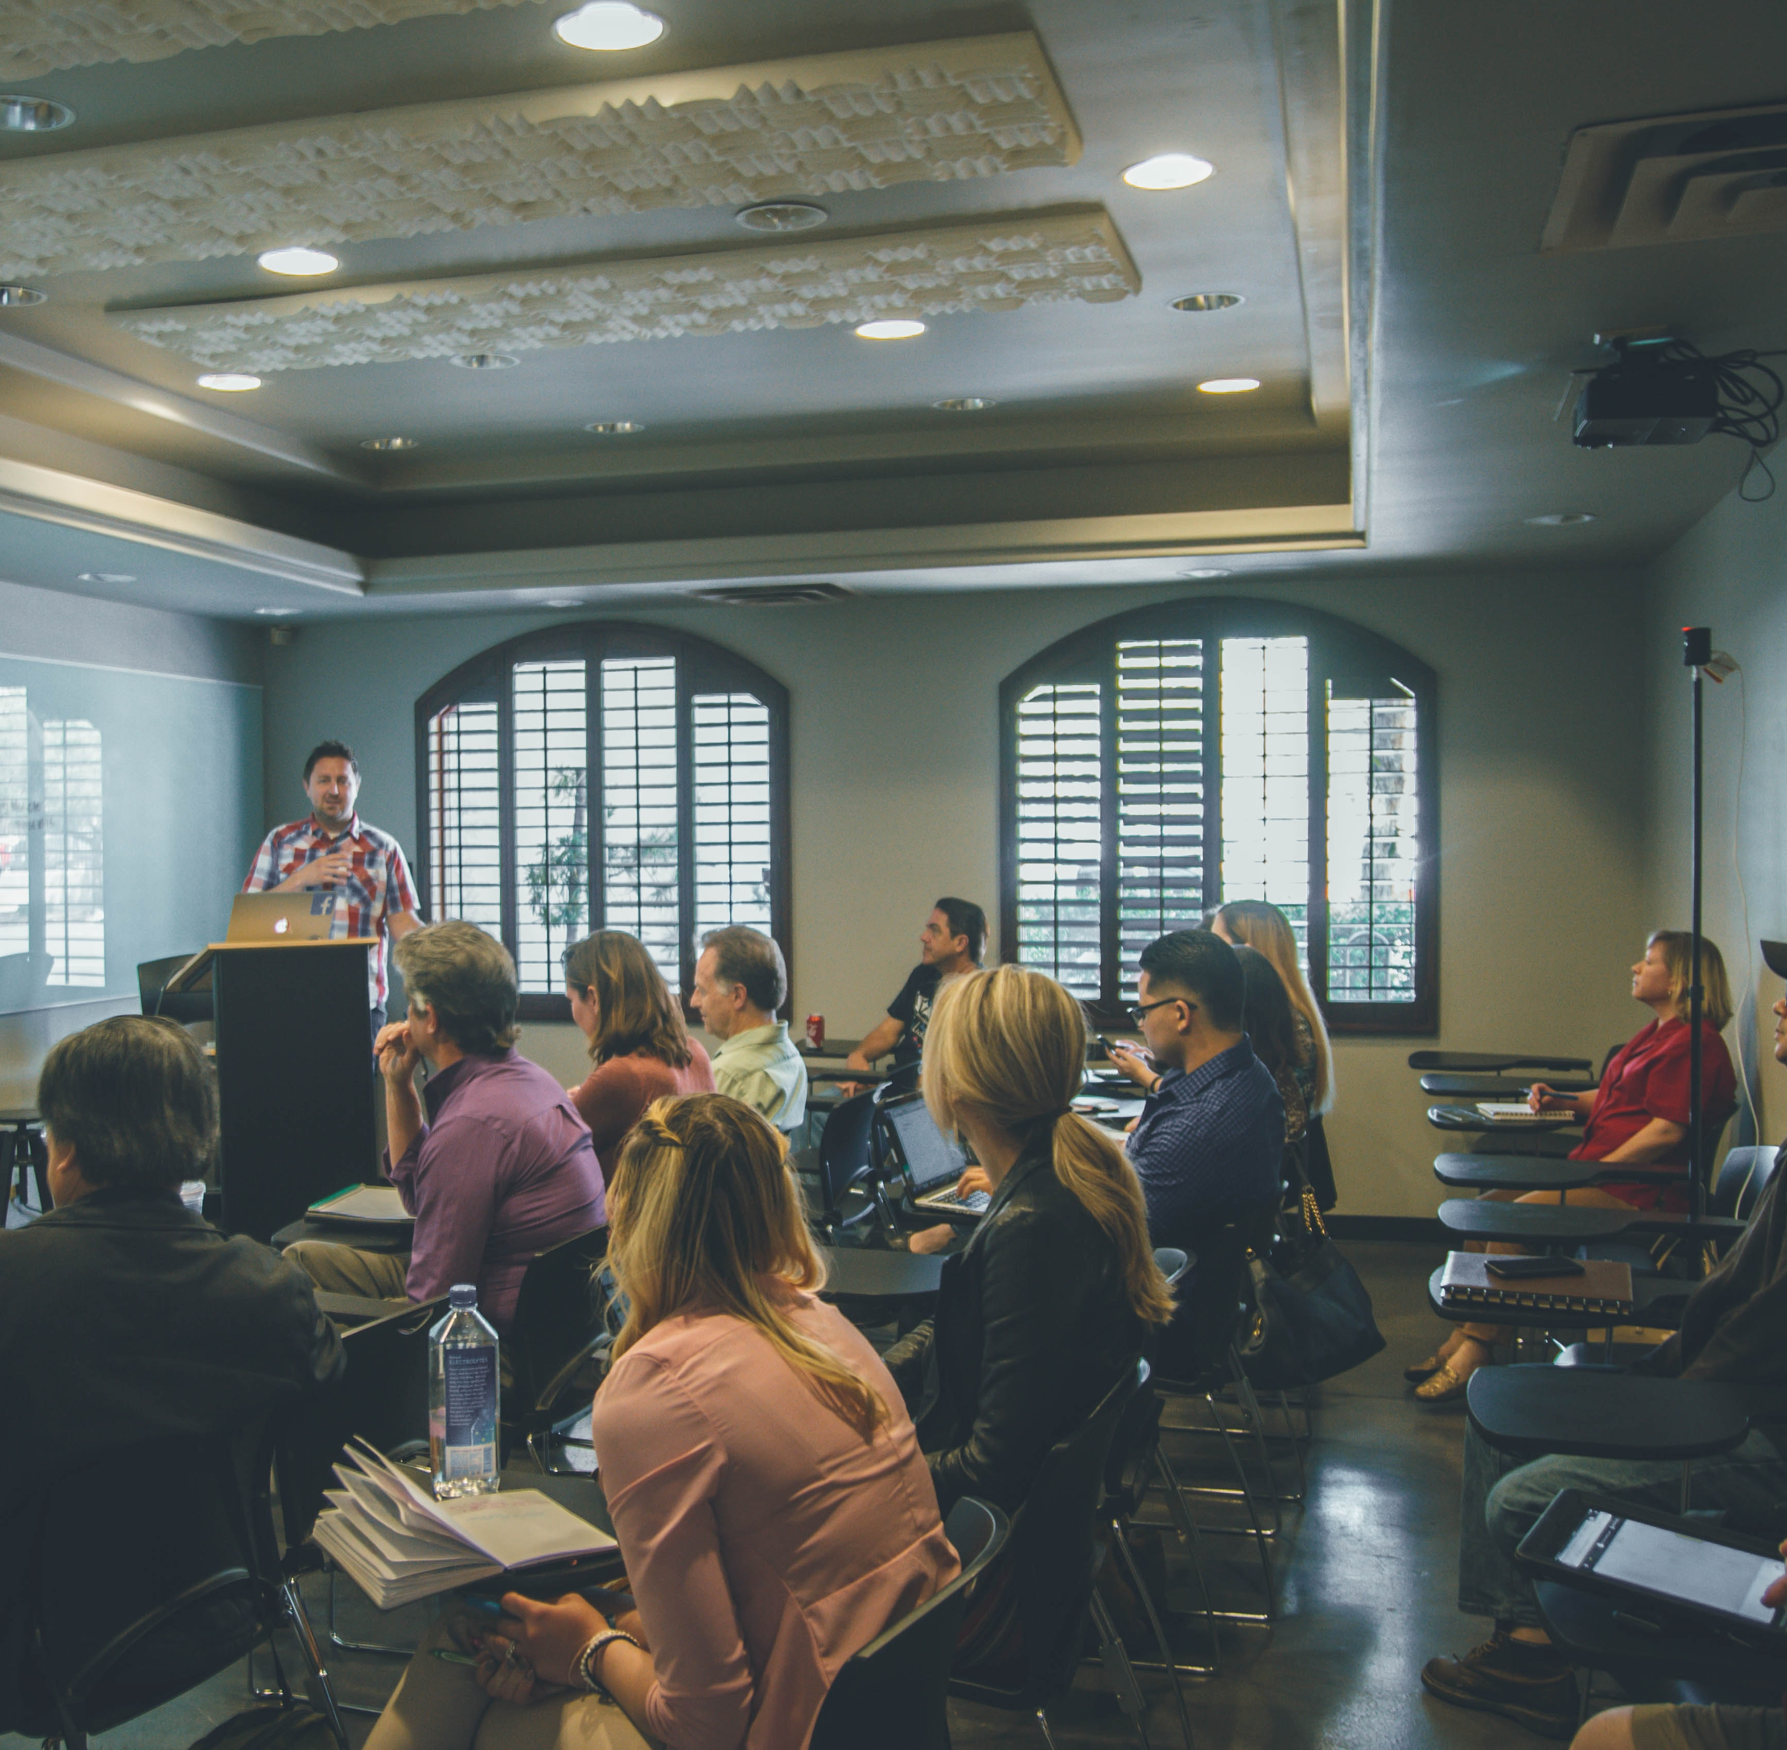
Er det stor forskjell på foreldremøter i hjemlandet ditt og i Norge?
Foto: Neonbrand, Unsplash
Notes:
Høre med deltakerne om deres erfaringer med foreldremøter i hjemlandet og i Norge, om de har relevant erfaring.

Slide 21
Hvorfor er det viktig å være med på foreldremøter?
Foto: Pixabay
Notes:
Foreldre går glipp av mye viktig infrmasjon om skolen om de ikke kan komme på foreldremøter!
Få innblikk i skolehverdagen, bli kjent med andre foreldre, blir kjent med lærer, få informasjon om facebookgrupper, hvordan klassen arrangerer bursdager, om vennegrupper….det er en mulighet til å stille spørsmål, få praktisk informasjon om skolens og klassens rutiner og annet.
For eksempel:
Ukeplaner
Fagene, prøver og kartlegging
Turer og sosiale arrangementer
Kan være viktig for barnet ditt at du er med – du viser at skolen er viktig.

Slide 22
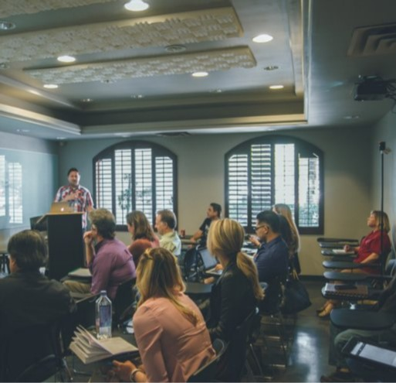
Snakk sammen
Hvorfor kommer ikke alle foreldre på foreldremøter?
Hva mener du skolen kan gjøre for at flere skal komme på møtene?
Foto: Neonbrand, Unsplash
Notes:
Grunner til å ikke delta på foreldremøter kan være mangel på barnevakt, tid, man er utrygge, ser ikke poenget, mangel på informasjon.
Hva kan skolen gjøre? Hva mener deltakerne? (F.eks. bBarnevaktjeneste, informere godt om møtet på forhånd, (tolk).

Slide 23
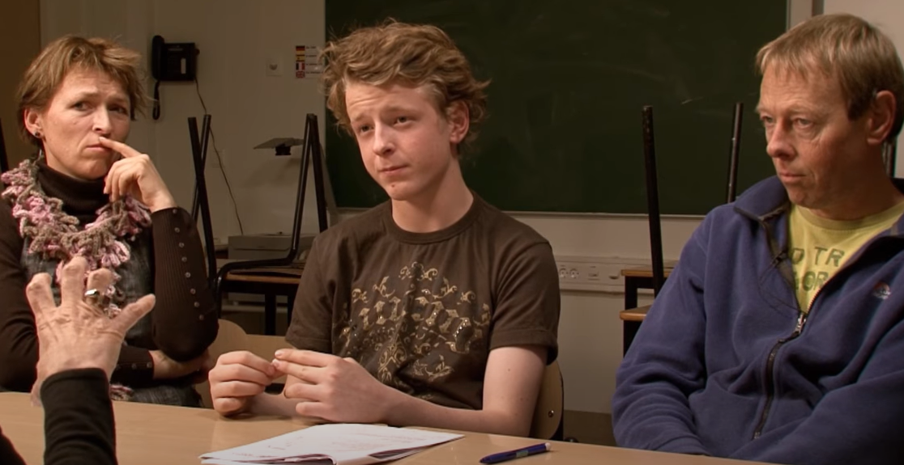
Utviklingssamtale
Foto: Pixabay
Notes:
SPØR: Hva er dette. Har dere vært på et sånt møte – i Norge eller hjemlandet?
Samtale = dialog
Utvikling = Gjøre noe bedre

Slide 24
koselig video om utviklingssamtale
Notes:
En kort, fin video om utviklingssamtale – om å se det positive. Er tekstet på norsk

Slide 25
Utviklingssamtale
Hvorfor har skolen utviklingssamtaler?
Hva snakker dere om?
Notes:
Diskutere spørsmålene i grupper. Forslag til svar på neste lysbilde
Minst to ganger i året. Gjerne høst og vår
Hvem ?
Det er kontaktlærer som har forberedt og som leder samtalen.
Andre lærere enn kontaktlærer kan også delta i samtalen, om eleven har problemer i et fag hvor kontaktlærer ikke er faglærer.
Eleven kan gjerne være med på disse samtalene, og fra og med det året han fyller 12 år, har han rett til å delta.
Du kan bruke tolk.
Alle som er med på møtet har taushetsplikt.
.

Slide 26
Utviklingssamtale – hvorfor?
Bli kjent med læreren
Du får informasjon fra skolen om barnet ditt.
Du kan spørre læreren om det du lurer på. Planlegg☺
Notes:
Skolen og kontaktlæreren ønsker det beste for ditt barn.
Utvikling = gjøre noe bedre
På utviklingssamtalen har dere god tid til å snakke om hva barnet til er flink til og hva det må jobbe mer med.
Hvordan det går faglig og sosialt
Problemer/utfordringer og løsninger

Slide 27
Hva snakker dere om?
Hvordan eleven jobber i de ulike fagene
Hvordan eleven jobber på skolen og hjemme
Hvordan eleven har det med venner på skolen
Hvordan skal skolen og foreldrene samarbeide
Hva er eleven flink til
Hva må eleven arbeide med videre
Notes:
Dette er informasjon om utviklingssamtalen, hentet fra https://www.fug.no/utviklingssamtale-konferansetime.462828.no.html.

Slide 28
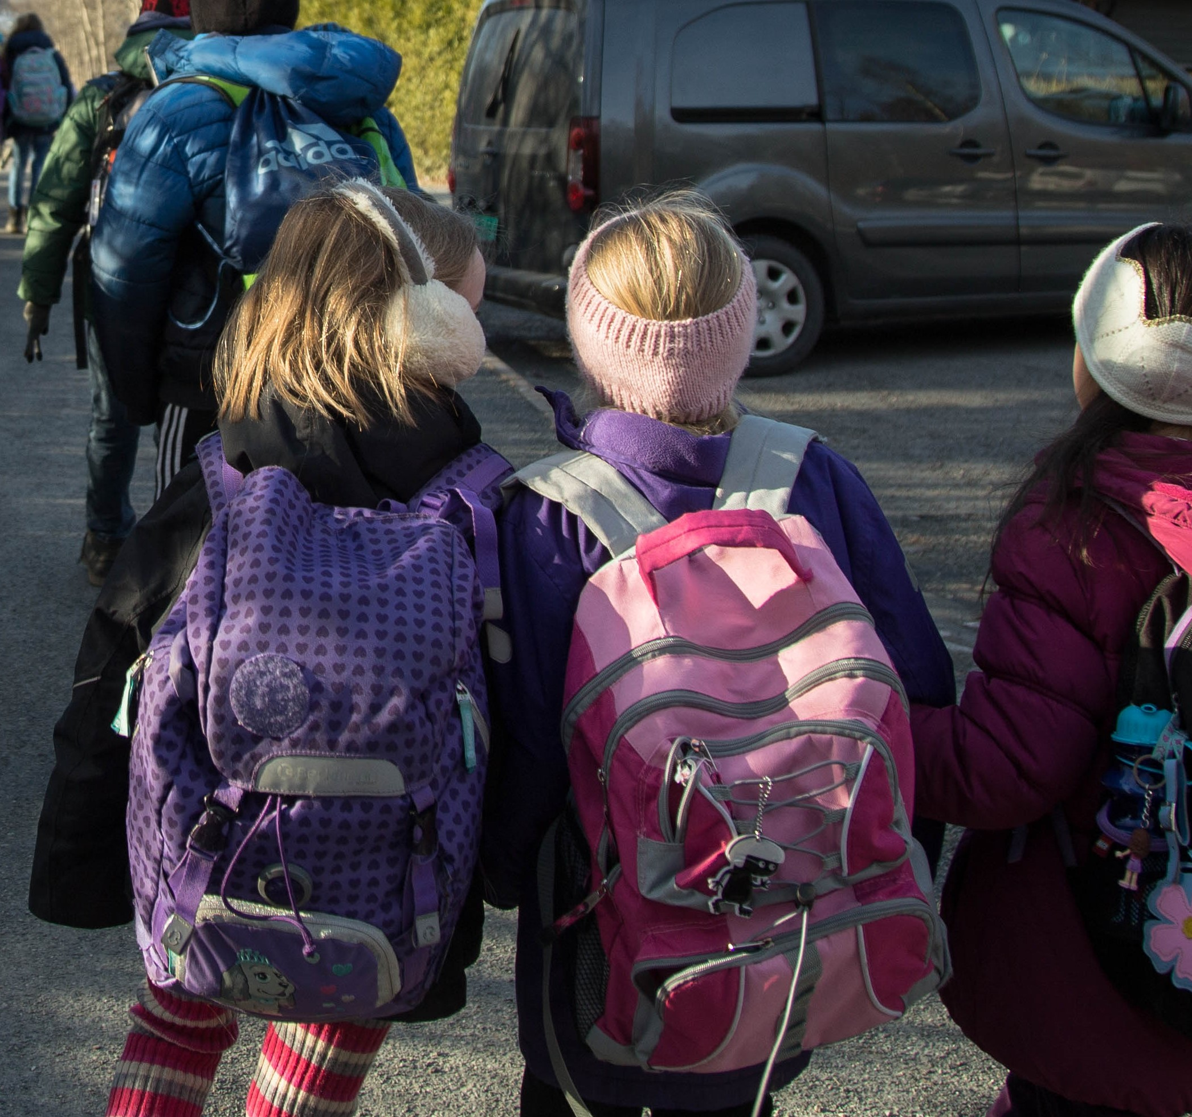
Vennegrupper/familiegrupper
FOTO: Joyce de Castro Myrstad, Bærum kommune
Notes:
Høre med deltakerne om de vet hva en vennegruppe/familiegruppe er og hvilken erfaring de har med å være med på slike
Å delta i sosiale aktiviteter kan skape tilhørighet for både barn og voksne og det bidrar til å skape et godt miljø på skolen.
Vennegrupper er en av de sosiale aktivitetene som er organisert av skolen/trinnet. Men det foregår etter skolen.

Slide 29
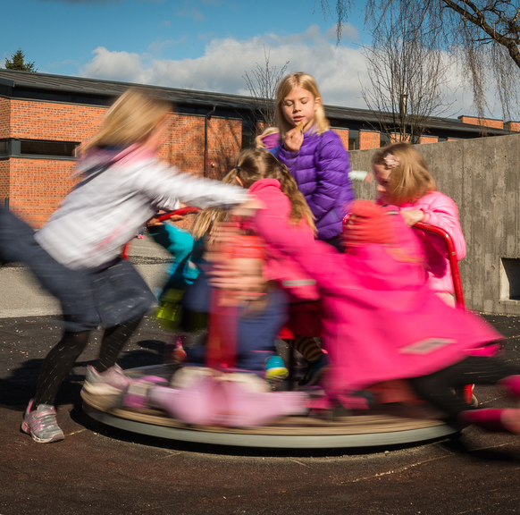
Barn i samme klasse som møtes hjemme etter skolen, ca. en gang i måneden.
Lærer deler klassen inn i grupper.
Barna blir kjent med nye klassekamerater.
Barna blir hentet på skolen/SFO av foreldrene som har ansvar for vennegruppen.
Foto: Pixaby
Notes:
Hvordan vil barnet ditt ha det om det ikke får lov å være med i vennegrupper?
Hvorfor fint:
Alle får det bedre i klassen
Lærer at barna og familiene kan være ulike
Barna og foreldrene skal bli kjent med hverandre
Bli kjent med hverandres kultur

Slide 30
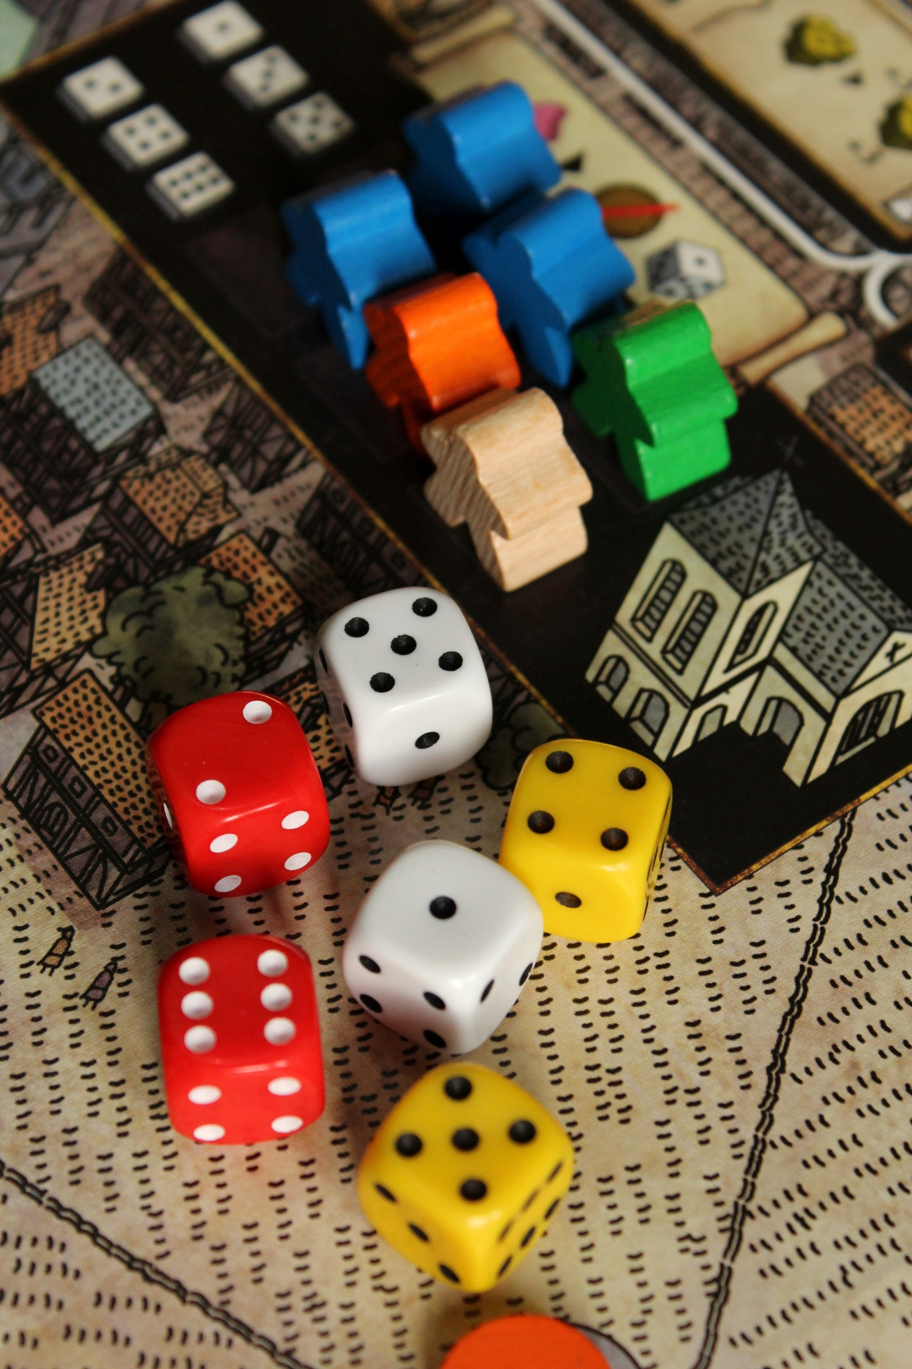
Hva gjør man på en vennegruppe?
Foto: Robert Coelho, Unsplash
Notes:
Først spørre om noen av deltakerne har vært med på å arrangere vennegruppe med barna og hva de har gjort, eller om de har forslag til hva man kan gjøre på vennegrupper. Se neste side for tips.

Slide 31
Leke ute eller inne
Gå tur
Lage mat eller andre ting sammen
Lese sammen
Spille spill
Synge
Fortelle historier
Foto: Robert Coelho, Unsplash
Notes:
Kan fylle ut med disse punktene hvis det ikke kommer opp i diskusjonen:
1) det skal ikke være vanskelig eller stressende å arrangere vennegruppe.
2) Man kan lage enkel mat, for eksempel brød og pålegg. Husk å gi beskjed til de andre foreldrene hvis det er noe barnet ditt ikke tåler eller ikke spiser.
3) Det skal ikke koste mye å lage et opplegg for vennegruppen.
4) Man kan være hjemme eller ute. På noen skoler kan man bruke skolen til å arrangere vennegrupper, man kan spørre skolen om dette.
5) Man kan gjøre aktiviteter som tegne, spille spill eller forskjellige leker.
6) Barna kan hjelpe til med å dekke bordet eller hjelpe til med andre ting. Det er fint å involvere barna.

Slide 32
Feire fødselsdager
Notes:
Nytt tema: Tradisjoner eller regler på skolene for hvordan fødselsdsager markeres. Målsetting: Gjøre det enklere å feire selv, og forstå hvorfor det er viktig at barnet får være med til andre.
Spør deltakerne om hva de vet om dette, har barnet feiret på skolen, hjemme med klassekamerater? Hvordan gjør de det i hjemlandet?

Slide 33
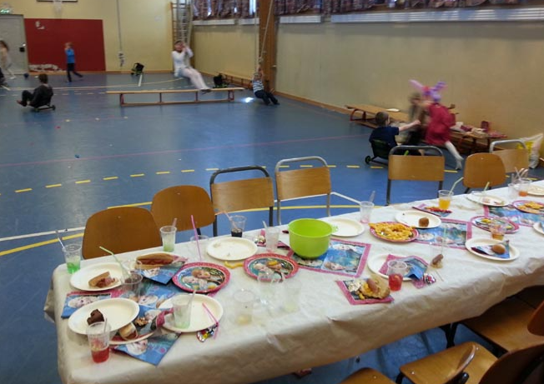
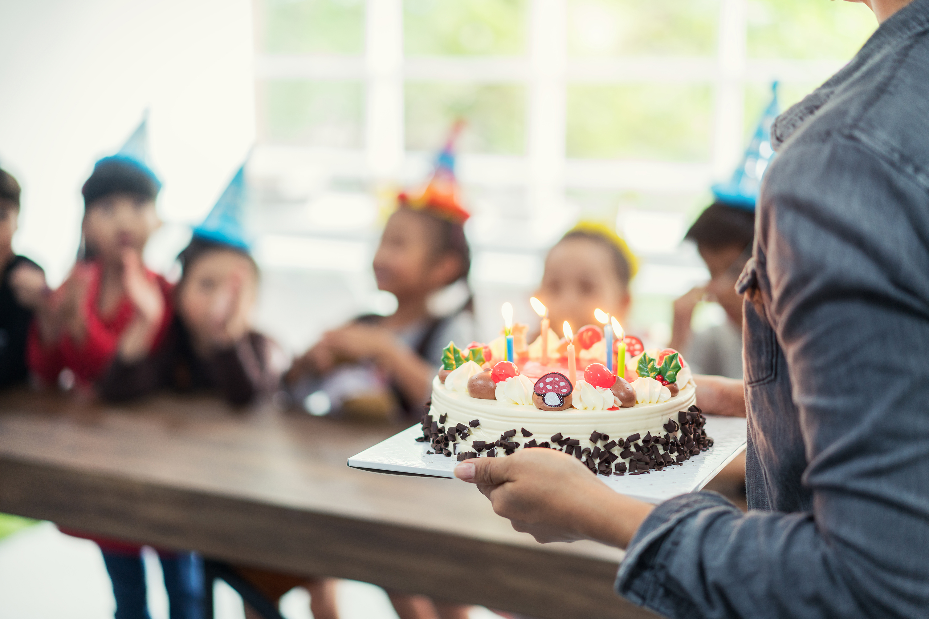
Hva gjør de på skolen til barna dine?
Foto: Privat
Foto: Stock
Notes:
Ofte har skoler regler for hvem som inviteres i bursdager, for at ingen blir holdt utenfor..
Ofte bestemmer foreldrene sammen hvordan de skal gjøre det – for at det ikke skal bli så vanskelig. På noen skoler kan man låne gymsalen, eller feire bursdag sammen med noen andre i klassen.
Ofte bestemmer klassen eller skolen at alle jenter eller alle gutter skal bes, eller hele klassen.
Spør lærer eller andre foreldre om du er usikker

Slide 34
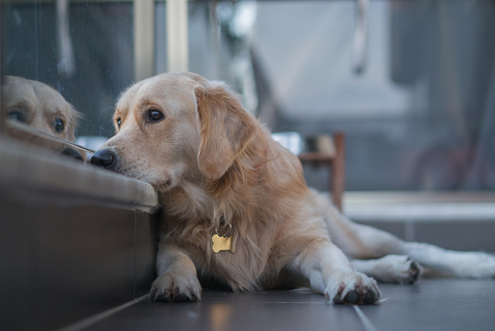
Trist å ikke få være med…..
Foto: Stock
Notes:
Hvordan tolker deltakerne dette bildet? Evt snakke om at det kan være trist for barna å ikke få lov å gå i bursdag. Det er bra for både barna og foreldrene å delta i disse aktivitetene for å blir bedre kjent

Slide 35
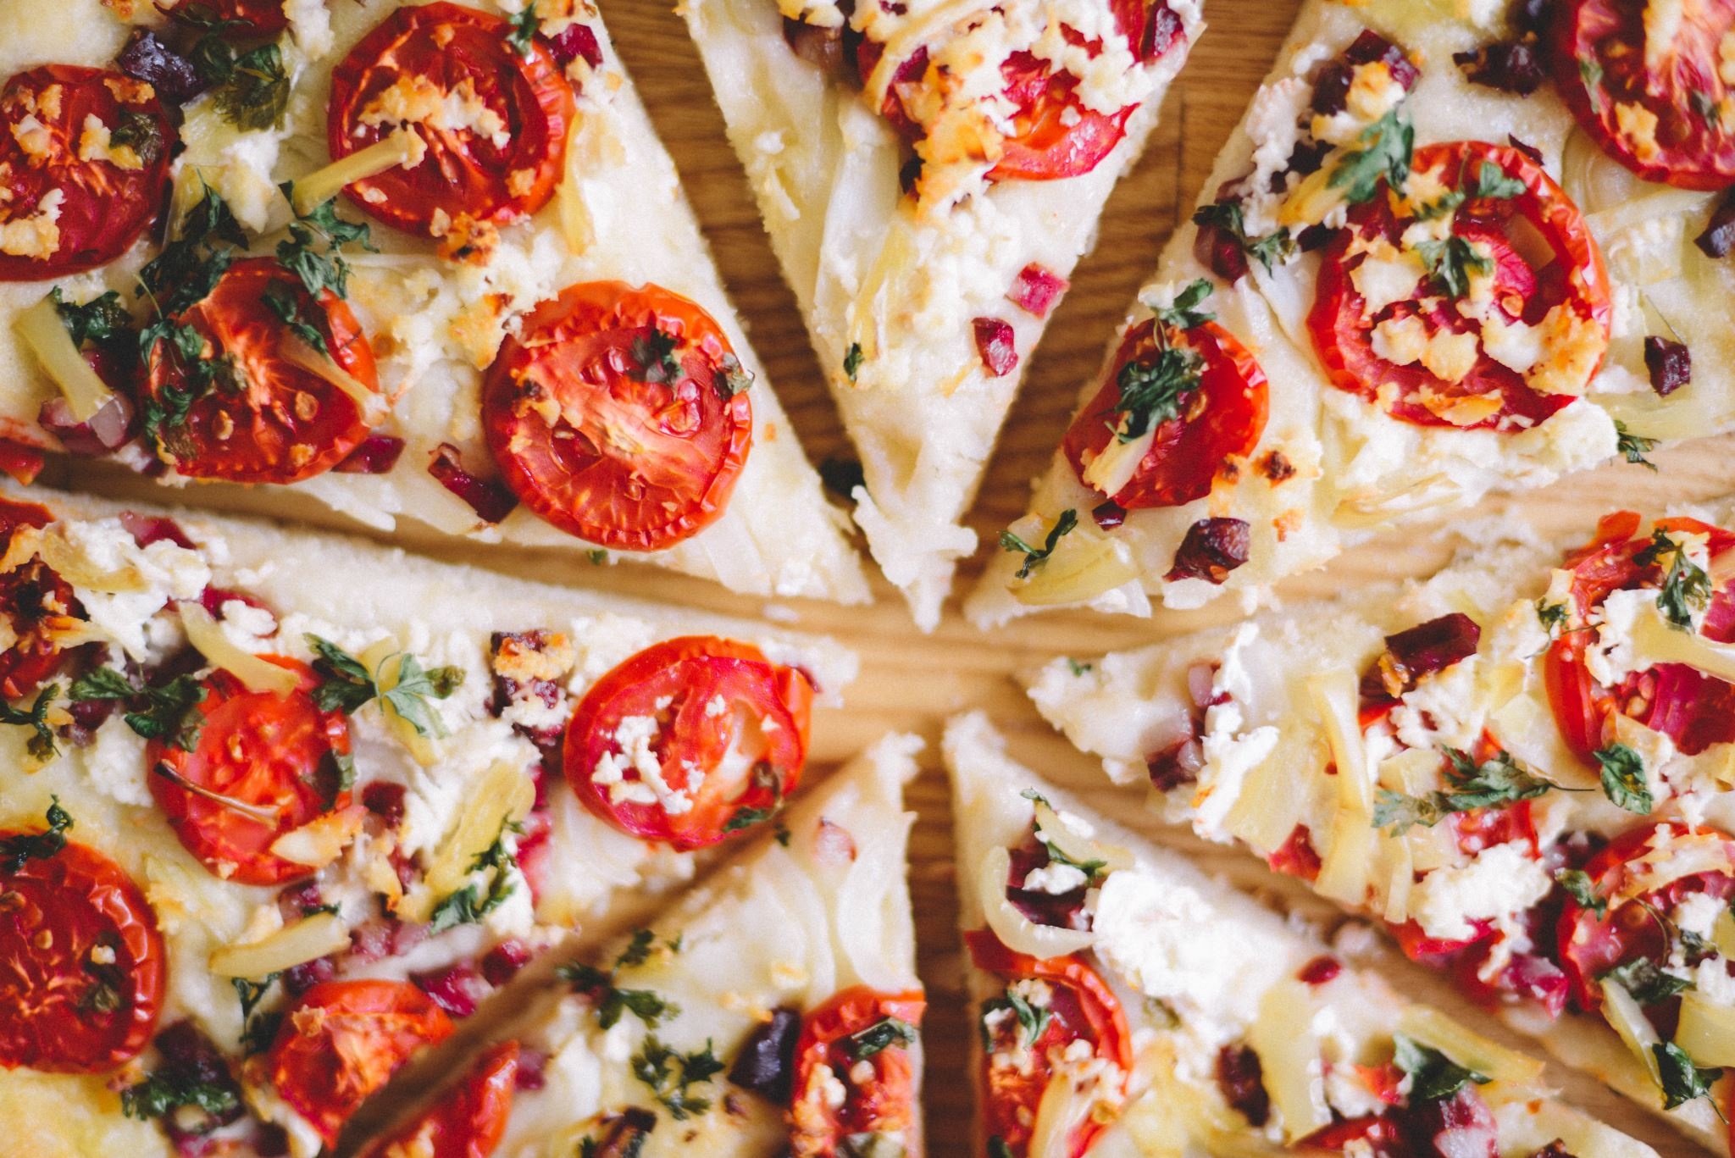
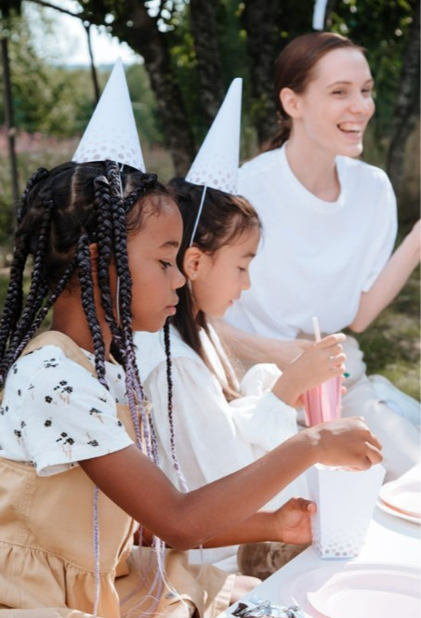
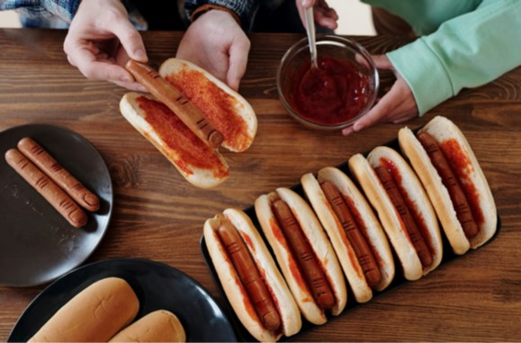
Foto: Stock
Foto: Stock
Foto: Daisy Anderson, Pexels
Foto: Stock
Foto:Ron Lach, Pexels
Bilde: Pixaba
Notes:
Snakk om bildene – få enkle tips til hva de kan servere og hva de kan gjøre. Hva slags mat ville de valgt? Leker?
Ikke lag så mye jobb for deg selv. Ikke ha for høye krav til seg selv som forelder når man inviterer til bursdag for barna, når det gjelder mat, lokaler – mange gjør det enkelt med kake på 1-2-3 etc.
Planlegg noen leker for barna.
Avtal tid når foreldrene skal komme og hente. Koselig å pynte med f.eks. ballonger – vis på bldet.

Slide 36
Invitasjon – kan du komme i bursdag?
Kjære Ahmed
Jeg skal feire bursdagen min den 14. mars
fra klokken 13.00 til 15.00.
Gi beskjed om du kan komme på telefon 22 33 44 55
eller send en e-post til epost@epost.no.
Adresse: Veiveien 30.
Håper å se deg der! Hilsen Maria
Notes:
Dette er et eksempel på en invitasjon til bursdag. Hva er viktig informasjon i denne invitasjonen? Hvordan kan man svare på en invitasjon? Har barna deres fått lignende invitasjoner til bursdag? Det er viktig å gi beskjed om du kan komme. Spør andre foreldre om hjelp til å kjøre om du ikke kan selv. Avtal når barnet skal hentes.

Slide 37
Hva betyr disse ordene?
En vennegruppe | Et klassemiljø
En bursdag | Barnelek | Utviklingssamtale
En gave | Å delta | Foreldremøte
 | En invitasjon
Å delta

Slide 38
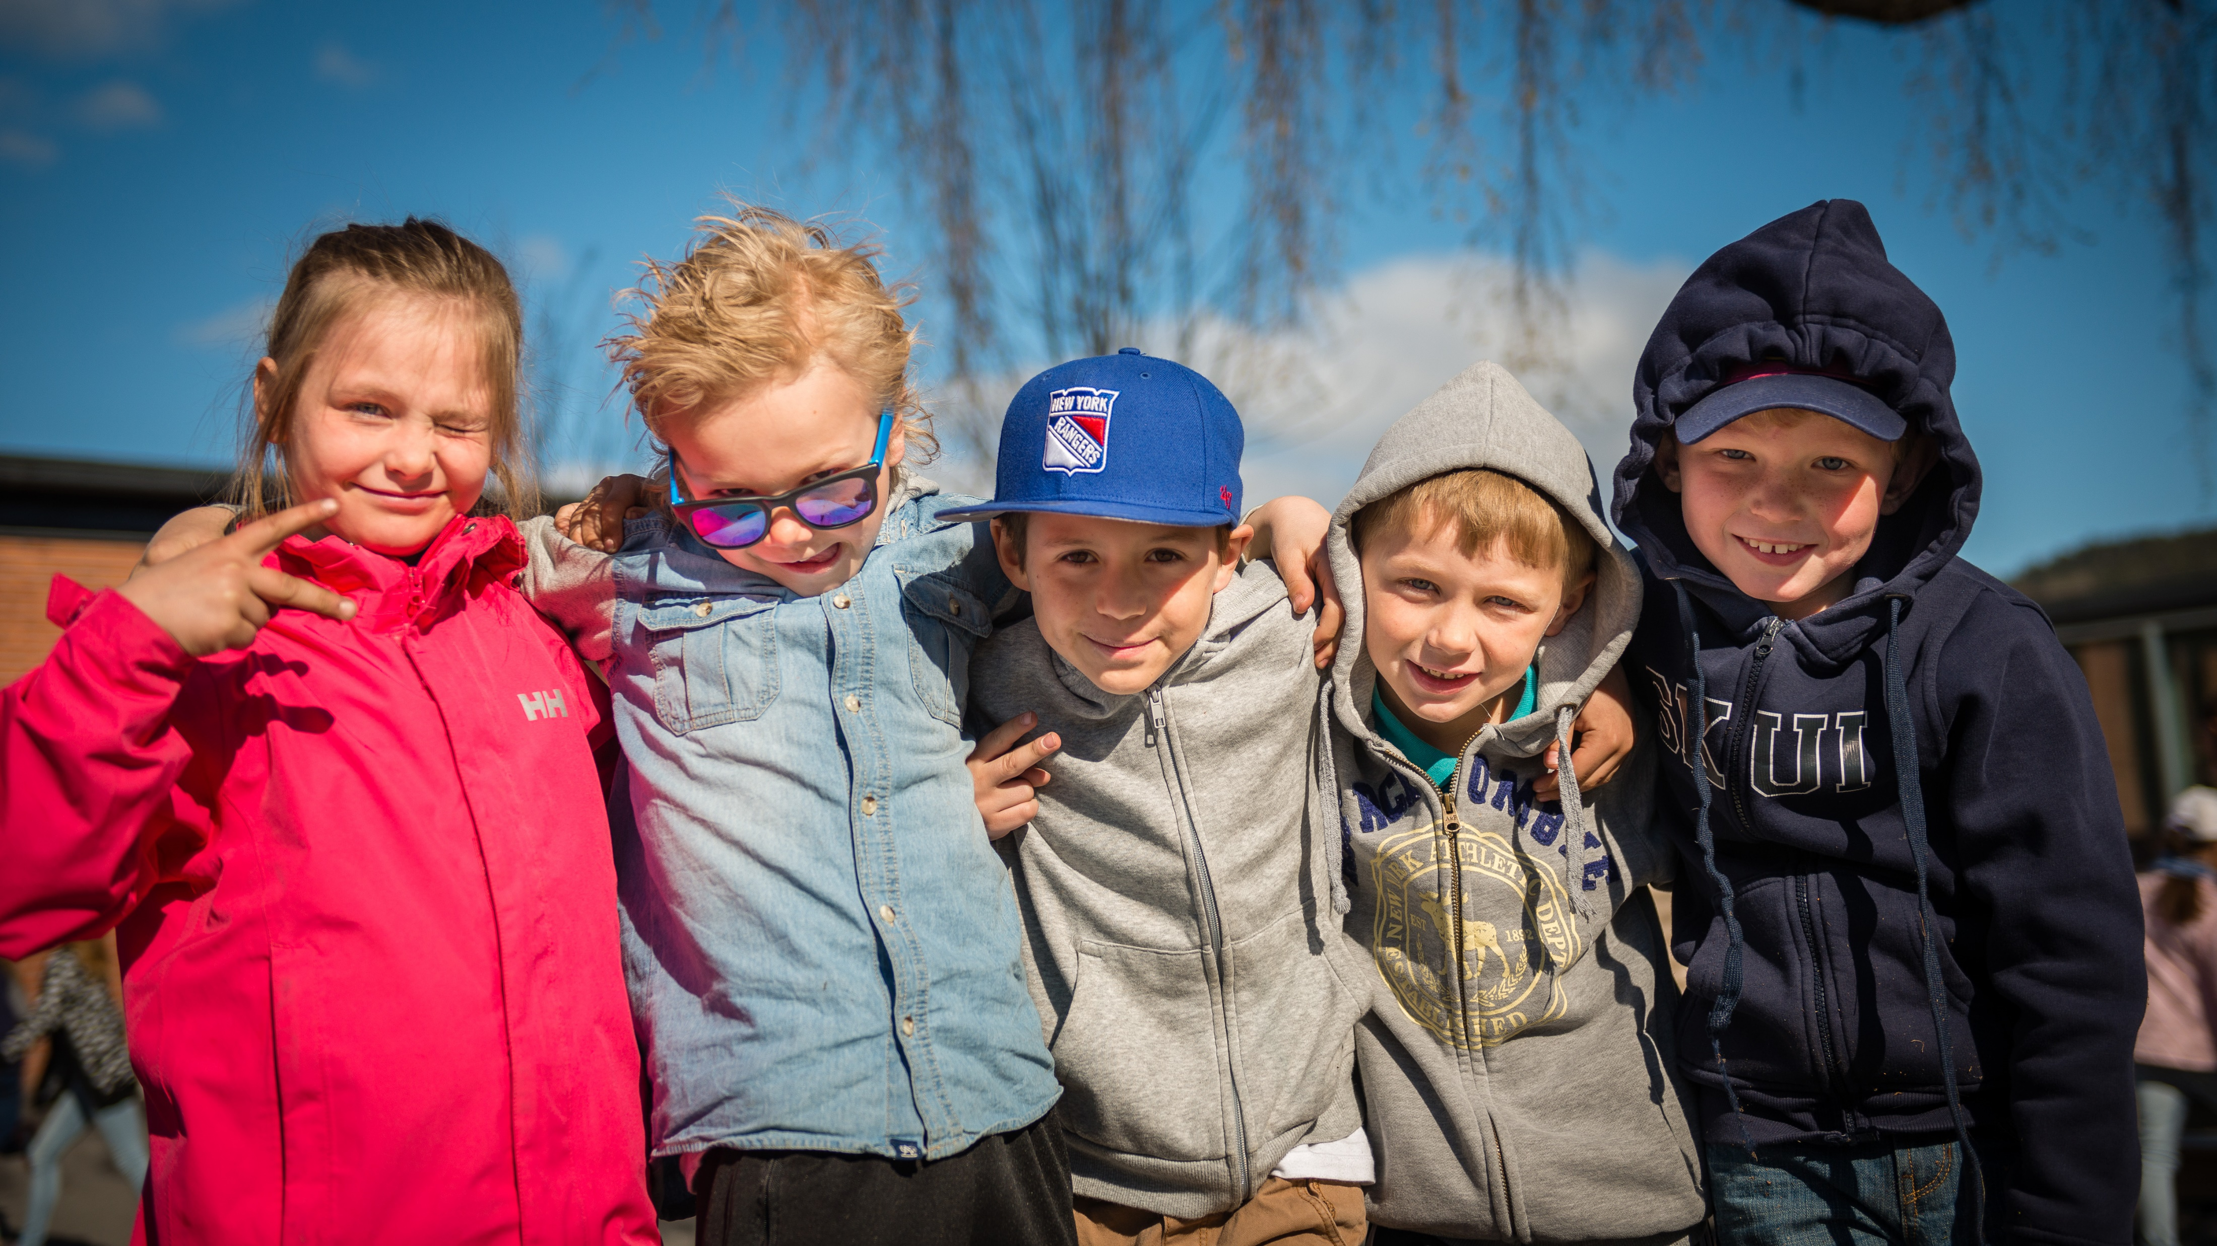
Til kursholder: Om skoleturer, leirskole og turustyr ​ Målsetting:​
Skape trygghet for å sende barna på skoleturer
Litt om fritidsaktiviteter
Praktiske tips for å låne turutstyr (tilpasset Bærum kommune.
Se også egen powerpoint med bilder og ord for turutstyr

Slide 39
Vi skal snakke om:
Aktiviteter i fritiden
Skoleturer
Låne utstyr til tur

Slide 40
Klasseturer og leirskole
Foto: Tom Atle Bordevik, Bærum kommune

Slide 41
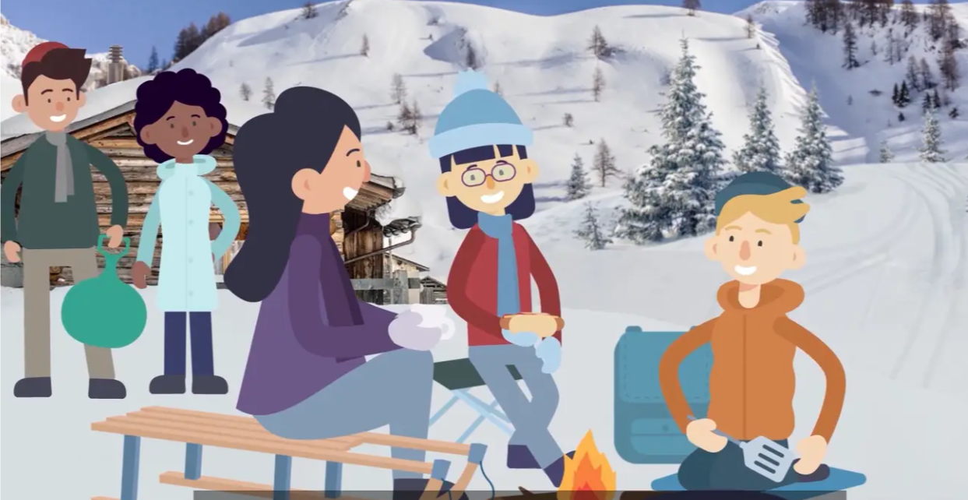
Foto:: Redant, NAFO
Se film og les informasjon om skoleturer og leirskole på flere språk her.
Notes:
Vis film på gruppas morsmål om det finnes. Noen ganger drar barna på skoleturer. På slutten av barneskolen drar man på leirskole. Leirskole er en tur med overnatting i minst tre netter. Skoleturer er forskjellige typer turer, med eller uten overnatting.
Snakk om filmen og gå gjennom informasjonen etterpå.

Slide 42
Leirskole er gratis.
Skolen har ansvar for barna på turen.
Alle barn får reise på leirskole eller en annen skoletur på barneskolen eller ungdomsskolen.
Foto: Annie Spratt, Unsplash
Notes:
Alle kommuner må tilby opphold på leirskole eller en annen skoletur som en del av grunnskoleopplæringen. Turen må vare i minst tre netter. Flere av aktivitetene på turen skal være opplæring.

Slide 43
Snakk sammen
Hvorfor er det fint med skoleturer?
Hva synes dere om at barna drar på skoleturer?
Hvorfor kan noen synes det er vanskelig å reise på skoletur?
Notes:
Samtale i grupper. Oppsummere fra samtalen.
Føler alle at det er trygt å sende barna på skoleturer? Hvordan var det første gangen? Hva mener barna deres?

Slide 44
Hvorfor skoleturer og leirskole?
Barna blir bedre kjent.
Lærer å samarbeide
Lærer å bli selvstendige
Lærer mye nytt
Foto: Tom Atle Bordevik, Bærum kommune
Notes:
Disse punktene kan utfylle svarene fra diskusjonen til deltakerne om hvorfor vi har skoleturer eller leirskole. Kan gå gjennom disse hvis de ikke kommer opp i diskusjonen.

Slide 45
Spørsmål fra foreldre
«Klassen til sønnen min skal på leirskole. De skal overnatte flere netter borte. Min sønn har aldri vært med på en sånn tur, og jeg liker ikke at han skal dra på tur med noen jeg ikke kjenner. Kan jeg si nei?»
Notes:
Spørsmålet er hentet fra «Ofte stilte spørsmål» på FUG (https://www.fug.no/kan-foreldre-holde-elevene-hjemme-fra-leirskole.6145008-147682.html). Deltakerne kan diskutere spørsmålet i grupper.
Svar:
«Leirskole/klassetur som er arrangert av skolen, er en del undervisningen, og foreldrene kan derfor ikke holde elevene hjemme fra slike turer.
Hvis du er usikker på om du ønsker at barnet ditt skal være med på tur, er det viktig at du snakker med kontaktlærer eller andre på skolen og får god informasjon. Hvis du ikke ønsker at barnet ditt skal være med, må du søke til kommunen/skolen om fritak fra undervisningen når det er leirskole.»

Slide 46
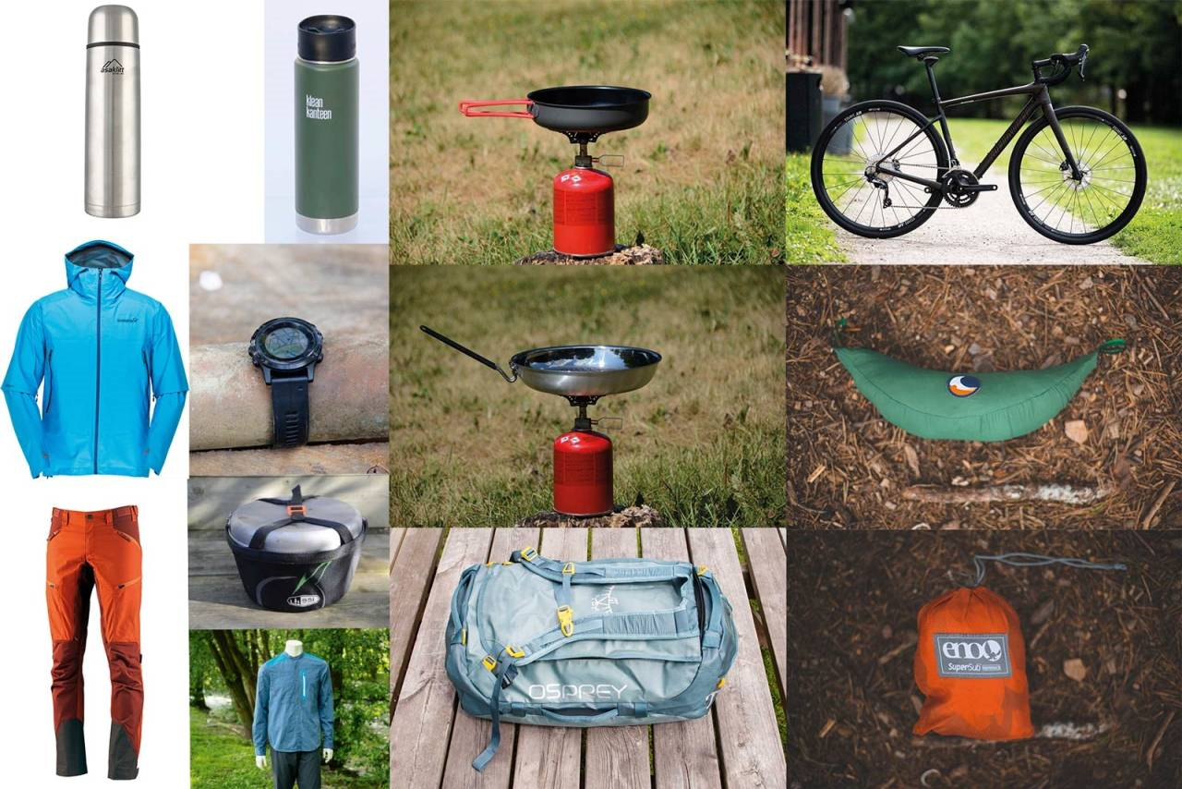
Skattkammeret
Gratis leie av sportsutstyr
Barn – Unge - Aktivitet
Foto: utemagasinet
Her kan du låne klær og utstyr for å være med på turer

Slide 47
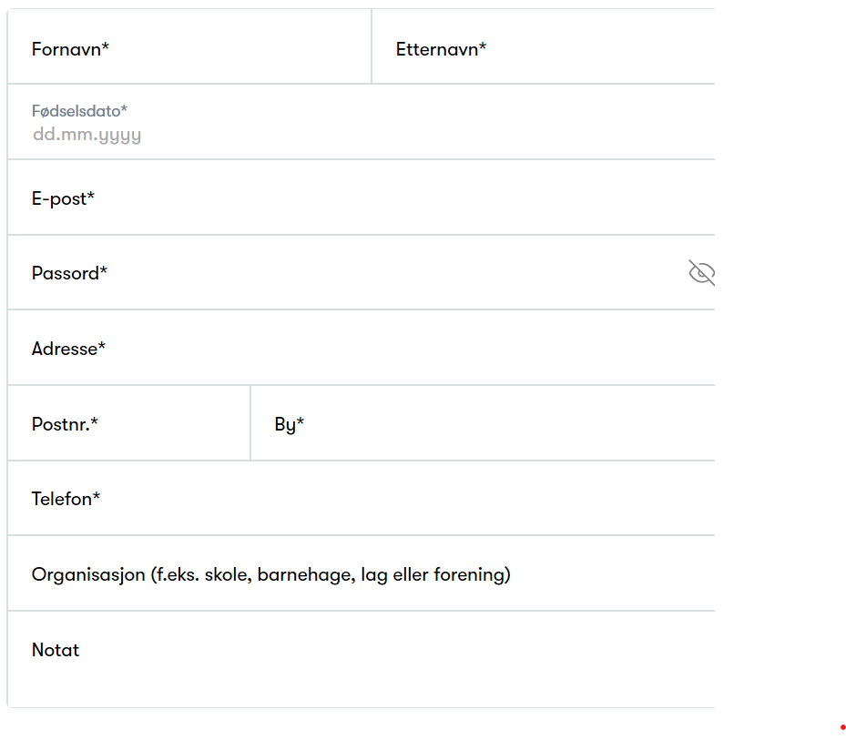
SLIK LÅNER DU UTSTYR:
Du må ringe og avtale tid.
Du fylle ut et skjema.
Du må levere utstyr tilbake til avtalt tid.
Gratis
Notes:
Bua trenger bare en e-post adresse og telefonnummeret ditt

Slide 48
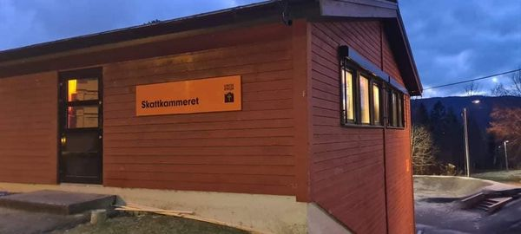
Skattkammeret
Gratis leie av sportsutstyr
Du kan også låne tur-utstyr fra Skattkammeret på Rykkinn
Telefon
924 48 995
Adresse:
Tyttebærstien 30
1349 Rykkinn
Les mer om hva du kan låne her:
Like ved Rykkinn Fritidshus

Slide 49
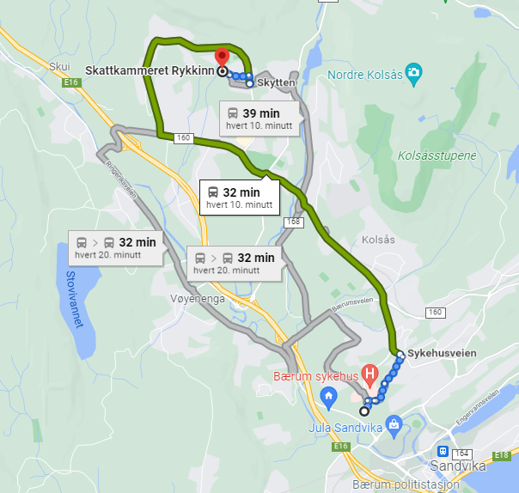
Skattkammeret
Gratis lån av sportsutstyr
Hvordan kan du låne tur-utstyr fra Skattkammeret?
Buss 160, 215A og 215B fra Sandvika bussterminal
Notes:
1.
1.

Slide 50
SLIK LÅNER DU UTSTYR:
Kom i åpningstiden. Du må ikke ringe først.
Du får hjelp.
Lån utstyr, kos deg og lever det tilbake til avtalt tid.
Notes:
Møt opp i åpningstiden, som du finner oppdatert på Facebook-siden til ditt lokale Skattkammer.
2. Vi hjelper deg med å finne riktig utstyr.
3. Ta med deg utstyret ut, kos deg og lever det tilbake til avtalt tid slik at flere kan få gleden av det.

Slide 51
ÅPNINGSTIDER
SKATTKAMMERET
på Rykkinn
Tirsdag kl 16.00-19.00
Onsdag kl 14.00- 17.00
Torsdag kl 16.00-19.00
BUA på Dønski
Mandag kl 14.00-18.00
Tirsdag kl 14.00-18.00
Onsdag kl 14.00-18.00
Torsdag kl 14.00- 18.oo
Notes:
De er ikke åpent alle dager!

Slide 52
Du kan låne nesten alt!

Slide 53
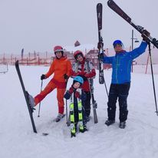
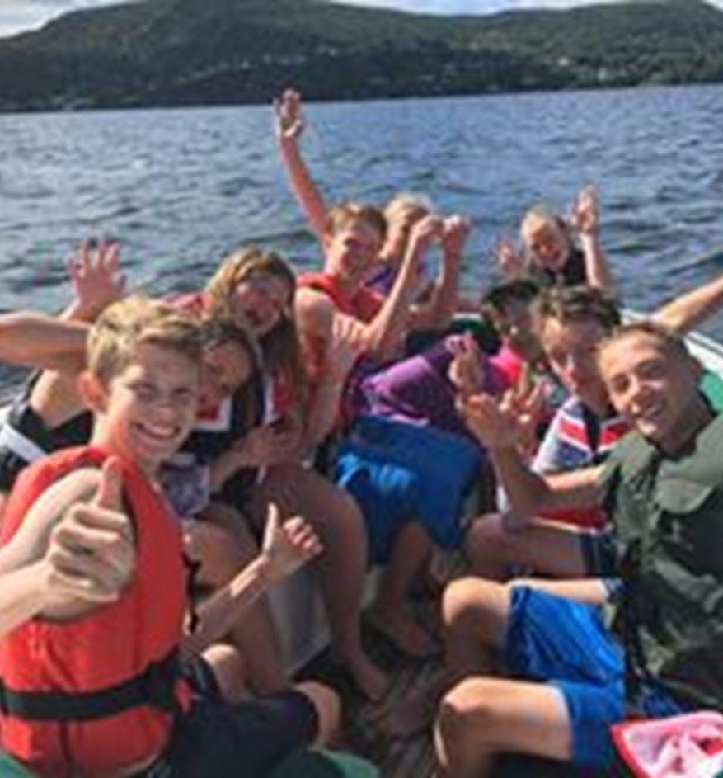
Vinter og sommer
Notes:
Dette er noen bilder fra Skattkammeret i Bærum. VI har laget en egen powerpoint med bilder av forskjellig utstyr og hva det heter på norsk.
Vi har ofte avtalt med Skattkammeret å komme dit på besøk. Da har deltakerne fått prøve forskjellig utstyr, og vi har grillet mat sammen.

Slide 54
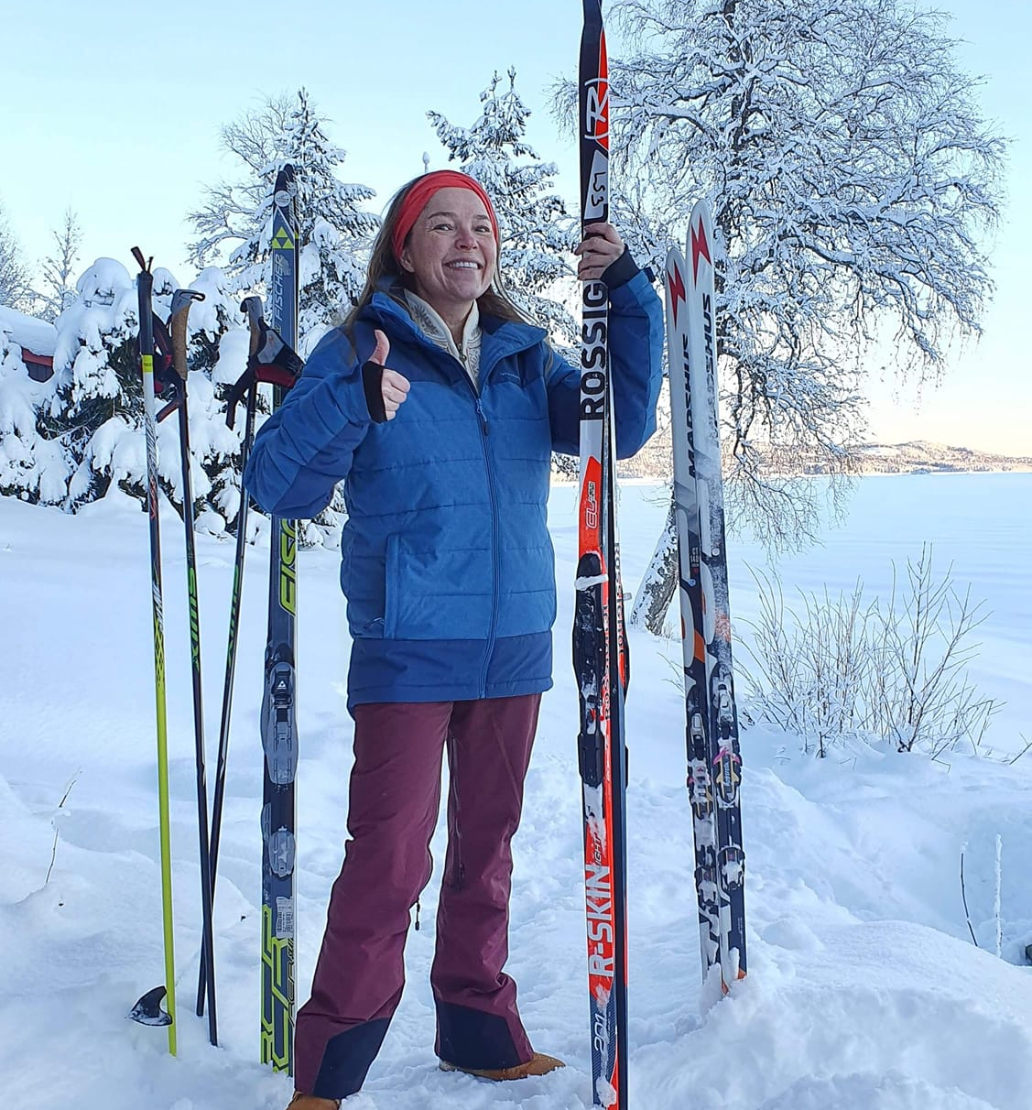
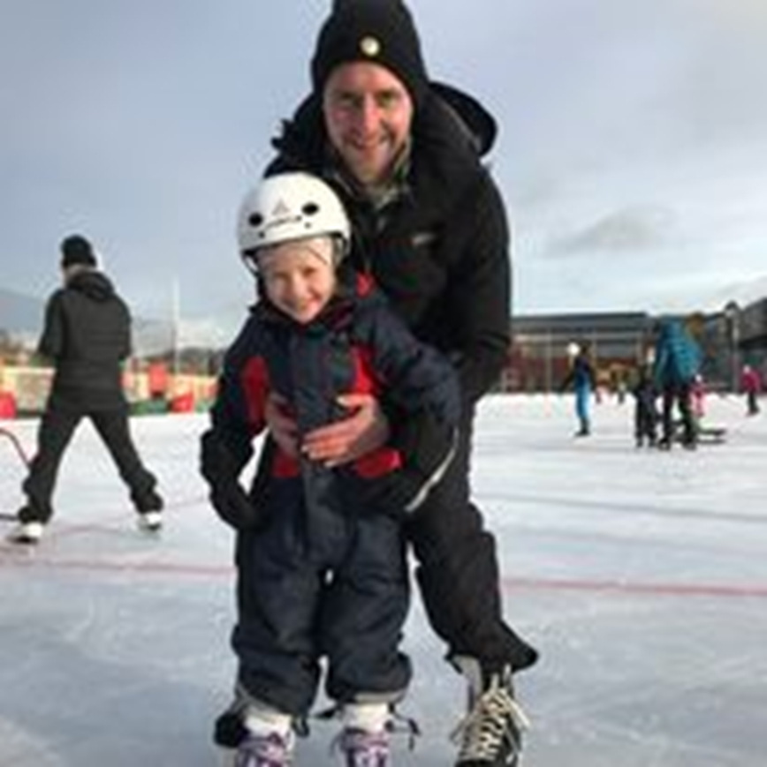

Slide 55
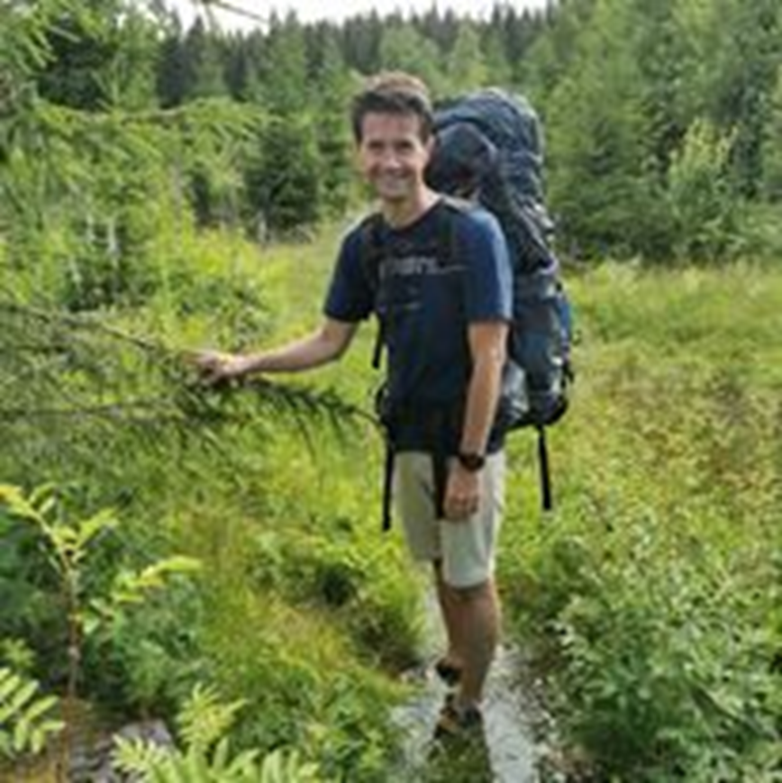
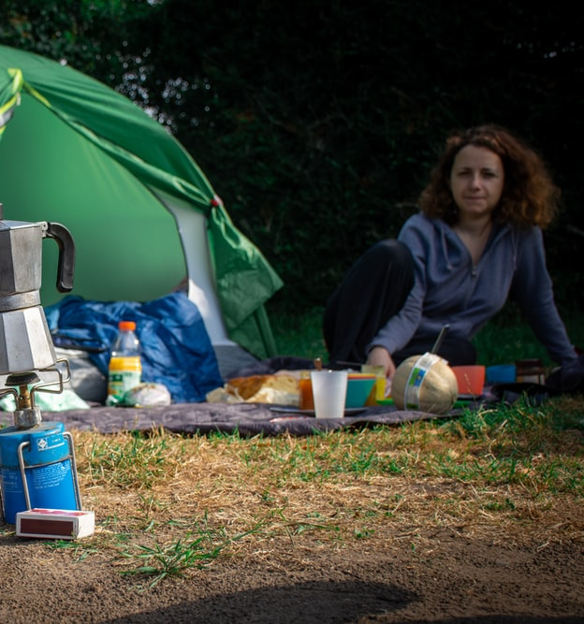
Notes:
Har du aldri bodd ute i naturen? Hva trenger man for å bo ute? Hva ser dere på bildet?

Slide 56
Til kursholder. Nytt tema: Om foreldrenes mulighet for å engasjere seg i skolen, som klassekontaker / FAU. Om skolens «demokrati», elevråd og muligheter for å påvirke. Mål: Motivere til å engasjere seg og få kunnskap om hvordan det fungerer med klassekontakter, oppgaver etc. Avsluttes med å snakke om forventninger til foreldre og til skolen, som en oppsummering av hele kurset.

Slide 57
Hva kan foreldre gjøre for å bestemme på skolen?
Foto: Stock

Slide 58
Det er viktig å ha et godt team rundt barnet
Notes:
Vi har snakket en del om hvor viktig alle som støtter barnet gjennom skolen er: Foreldre, lærere, rektor, helsesykepleier, samarbeid med andre foreldre.

Slide 59
Kjære foreldre!
Hvorfor er det viktig at du er aktiv og er interessert barnas skole?
Foto: fug.no
Notes:
Samtale: Hvorfor er det viktig at foreldrene involverer seg? Dette blir en repetisjon/oppsummering av hovedtemaet for kurset. Punkter står på neste side
Skolen ønsker at elevene skal ha et trygt og godt skolemiljø som gir best mulig læring. For å til det, er skolen helt avhengige av et tett og godt samarbeid med foreldrene.

Slide 60
Kjære foreldre!
Barna lærer bedre
Barna har det bedre/ trives bedre
Mindre fravær
Positiv holdning og gode arbeidsvaner
Høyere ambisjoner – liker skolen bedre
Foto: fug.no

Slide 61
Foreldrenettverk
Foto: Pavel Danilyuk
Notes:
Akkurat som barna dine går i en klasse, er du som forelder med i en foreldregruppe. Klassens foreldregruppe. Det er forskjellige nettverk/grupper/organer på skolen der foreldrene kan engasjere seg. Det er skolens «demokrati». Hva er et nettverk?

Slide 62
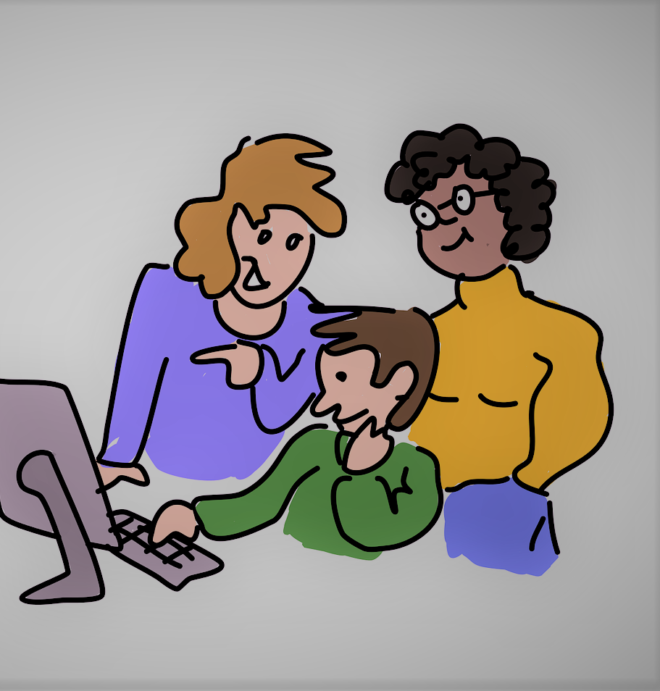
Klassekontakt Foreldrekontakt
Notes:
Spørre deltakerne om de vet hva en klasse/foreldrekontakt er. Er det noen som er klassekontakter, som kan fortelle?
Se neste side. Velges i hver klasse på foreldremøte. En fin anledning til å bli kjent med skolen og til å engasjere seg i skolemiljøet.
De skal si sin mening om ting på skolen og samarbeide med skolen på vegne av alle foreldrene. De tar opp ting som gjelder hele klassen eller hele skolen, for eksempel om trafikken rundt skolen, trygg skolevei.

Slide 63
Klassekontakt - Foreldrekontakt
Klassekontakten velges av foreldrene i hver klasse (en eller to)
Klassekontakten er den viktigste kontakten mellom foreldrene i klassen og skolen

Slide 64
Hva gjør en klassekontakt?
Foto: pixabay.com
Notes:
Spør gruppa om noen vet hva en klassekontakt skal gjøre. Se så neste bilde for punkter.

Slide 65
Hva gjør en klassekontakt?
Kontakt med foreldrene i klassen – gi informasjon om foreldrenes meninger til skolen (lærer, FAU eller rektor).
Planlegge foreldremøte sammen med kontaktlærer.
Bidra til godt klassemiljø og samarbeide med lærer.
Sosiale arrangementer for foreldre og elever.
Sørge for at noen tar kontakt med nye foreldre.
Notes:
Holde kontakt med lærer om ting som gjelder hele klassen og alle foreldrene. For eksempel: felles aktiviteter for klassen, godt klassemiljø, hvordan arrangerer vi bursdager i klassen, dugnader på skolen.
VIKTIG: Alle har taushetsplikt.

Slide 66
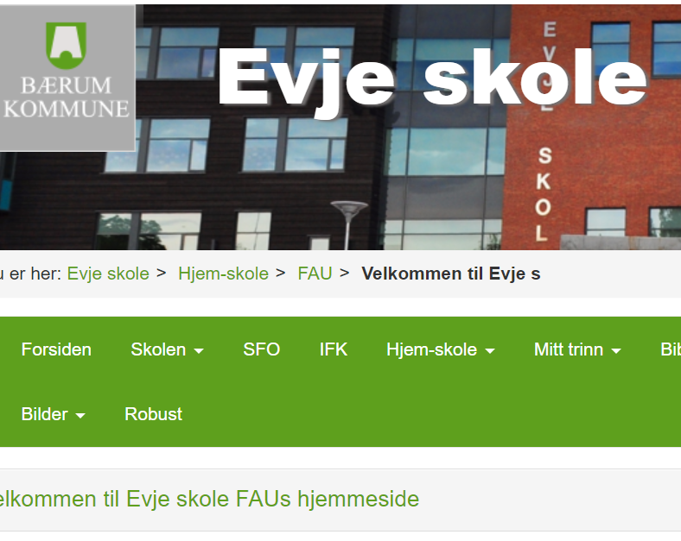
FAU Foreldrenes
Arbeids- Utvalg

Slide 67
Elevrådet
Notes:
Alle foreldrene er representert i FAU. Elevene kan være med i elevrådet. Kommunene eller rektor bestemmer om det skal være flere enn én elev fra hvert trinn (5.-7. og 8.-10), og om elever fra småskolen (1-4.trinn) skal være med. Det avhenger av skolens størrelse.

Slide 68
Hva gjør Elevrådet
Informerer klassen for eksempel i klassens time om viktige ting på skolen
Samarbeider med lærer
Rektor skal høre på elevrådet og spørre om råd for å gjøre skolen bedre
klassemiljø (for eks. dårlig inneluft)
Skolegården
Mobbing
Fortelle om viktige temaer elevene vil jobbe med
Situasjonen i nærmiljøet (trafikk, møteplasser etc)
Notes:
Alle foreldrene er representert i FAU. Elevene er representert i elevrådet. Kommunene eller rektor bestemmer om det skal være flere enn én elev fra hvert trinn (5.-7. og 8.-10), og om elever fra småskolen (1-4.trinn) skal være med. Det avhenger av skolens størrelse. Fin måte å lære om demokrati, om å engasjere seg, viktig at barn også blir hørt.

Slide 69
Foreldre og skole skal samarbeide De har forventninger til hverandre!
Notes:
Sørg for at alle forstår ordet - Hva betyr forventninger??

Slide 70
Hva kan foreldrene forvente av skolen?
Notes:
Hva er skolens ansvar? (hva skal foreldrene få fra skolen, hva mener du skolen skal gjøre for foreldre…. )
Gruppeoppgave – ca 5-10 min. Snakk sammen – skriv ned noen punkter.

Slide 71
Hva kan foreldre forvente av skolen?
Følger lovene og planer
Motiverer barna til å lære
De ansatte er gode rollemodeller
Forteller meg om hvordan det går med barna
Bruker tolk eller tospråklig lærer i møter om jeg trenger det
Holder gode og interessante foreldremøter
Godtar IKKE mobbing, vold og rasisme
Samarbeider med foreldrene – skolens ansvar
Notes:
Eksempler
Samarbeider med foreldrene – skolens ansvar, det står i loven. Hvis du ønsker å snakke med skolen, få mer informasjon osv. må skolen gi deg dette.

Slide 72
Hva forventer skolen av deg?
Notes:
Gruppeoppgave – ca 5-10 min. Snakk sammen – skriv ned noen punkter

Slide 73
Hva forventer skolen av deg?
Hjelper barna hjemme
Tar kontakt med skolen ved behov
Sørger for at barnet møter presis og uthvilt
Sørger for at barnet har med det de trenger
Passer på at barnet viser respekt for alle på skolen
Gir barnet positive holdninger til skolen
Passer på at barnet følger skolens regler
Notes:
Kontakt: For eksempel om barnet ikke trives på skolen

Slide 74
Hva forventer skolen av deg?
At du kommer på foreldremøter og utviklingssamtaler
At du svarer på spørsmål fra skolen
At du forteller skolen om ting som kan være vanskelig for barna
Viser respekt for alle på skolen
At du samarbeider med andre foreldre
Notes:
Gi eksempler – sykdom i familien, en vanskelig situasjon –fortell til lærer

Slide 75
Hva mener du?
Hvilke temaer har vært mest nyttig for deg?
Tenk tilbake på den tiden du har hatt barn i norsk skole (barnehage)
Er det noe du mener vi burde ha snakket mer om?
Føler du deg trygg på å samarbeide med skolen?

